Slide 1


Slide 2

Il convient de lancer le mode diaporama pour la diffusion de la leçon en classe
Réservé à l’enseignant (e)

Slide 3

Pictogrammes
Réservé à l’enseignant (e)

Slide 4
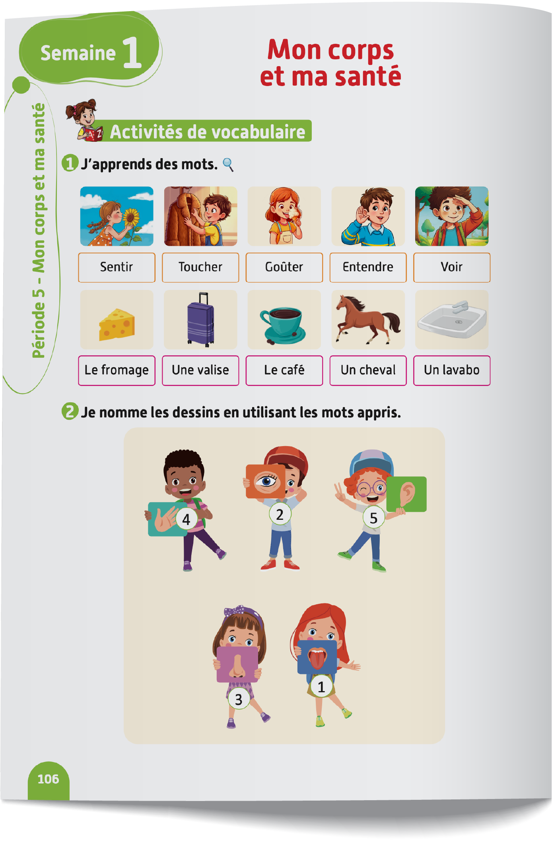
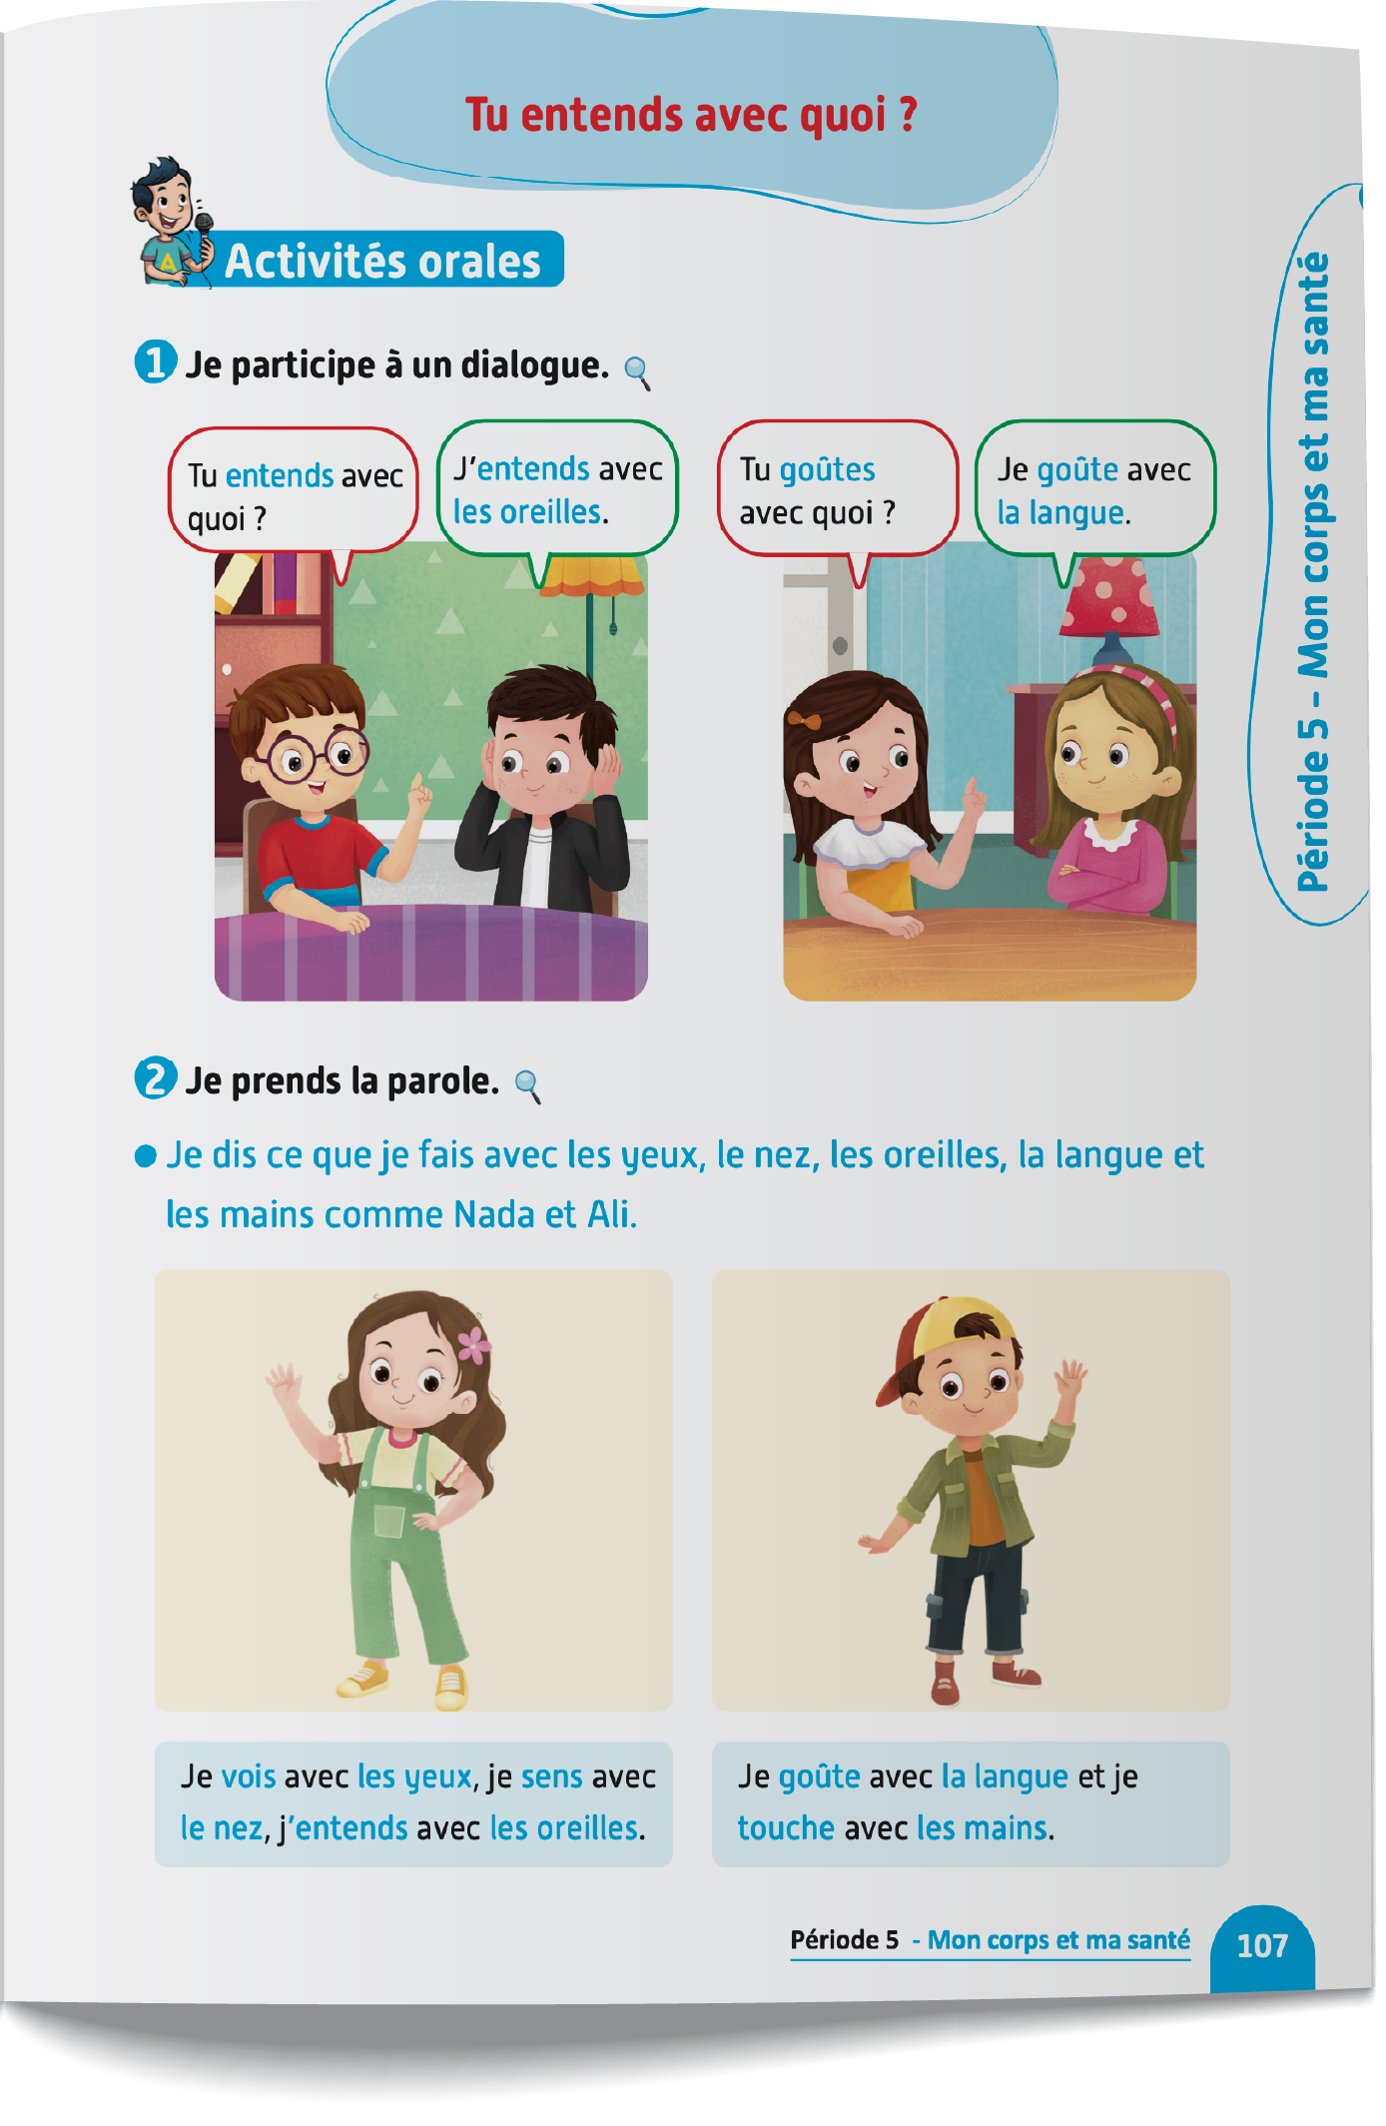
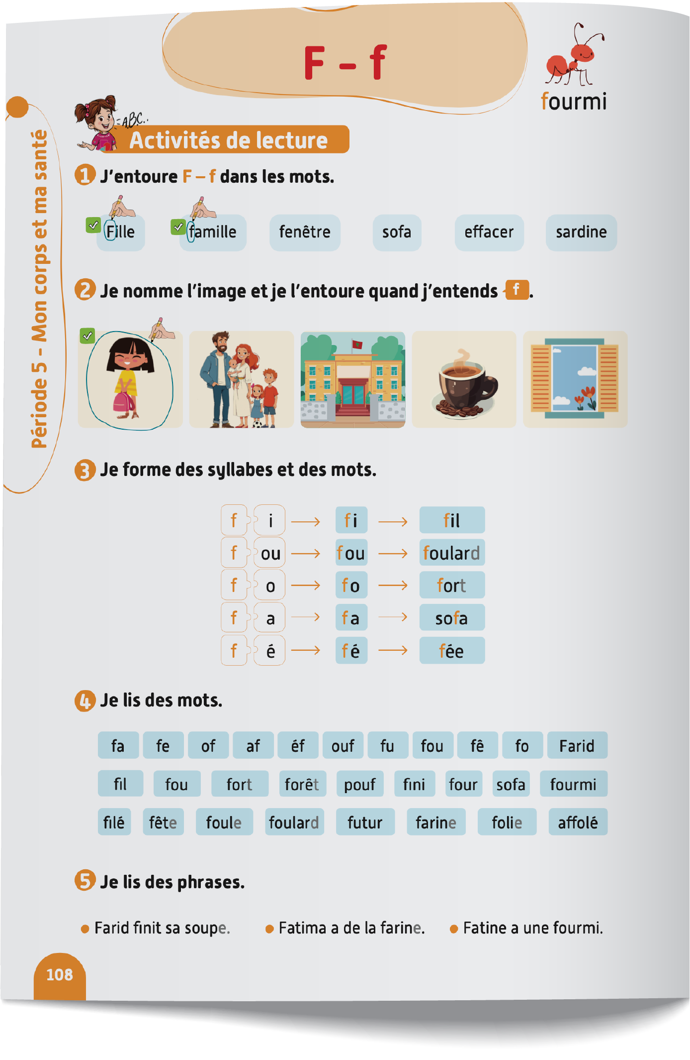
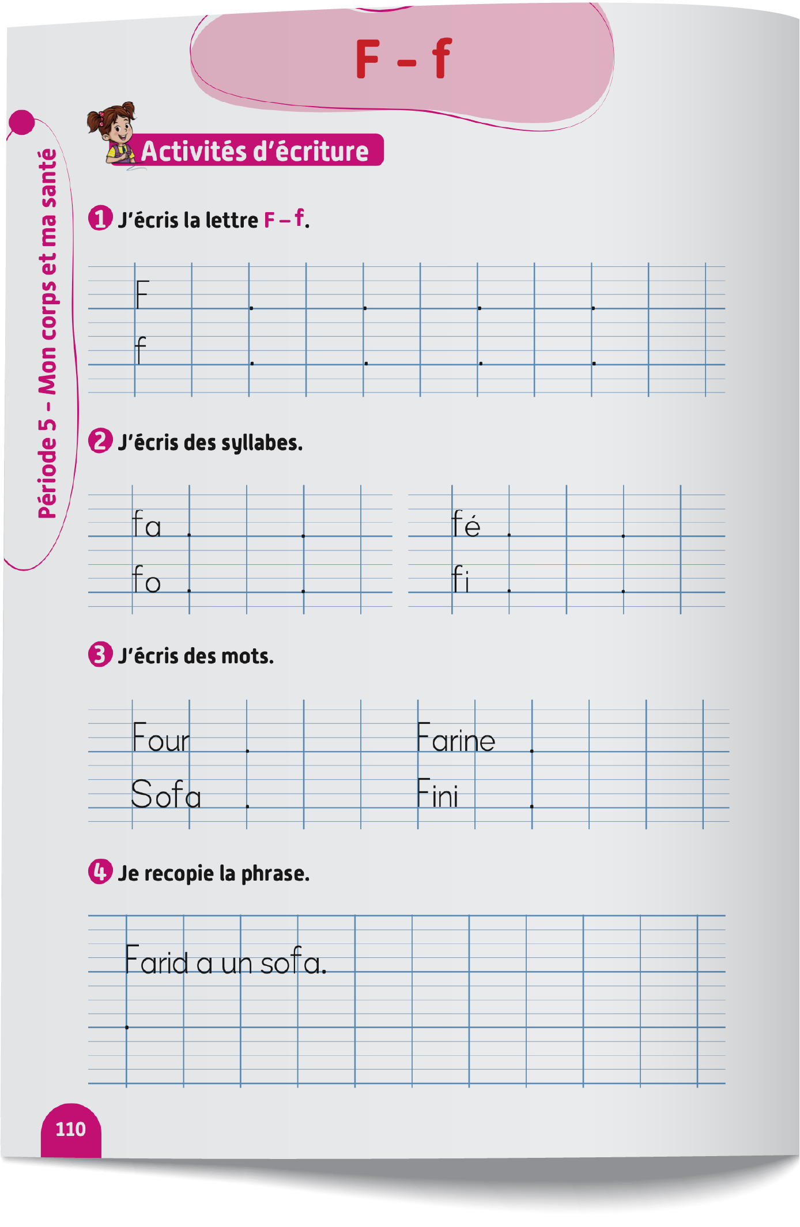
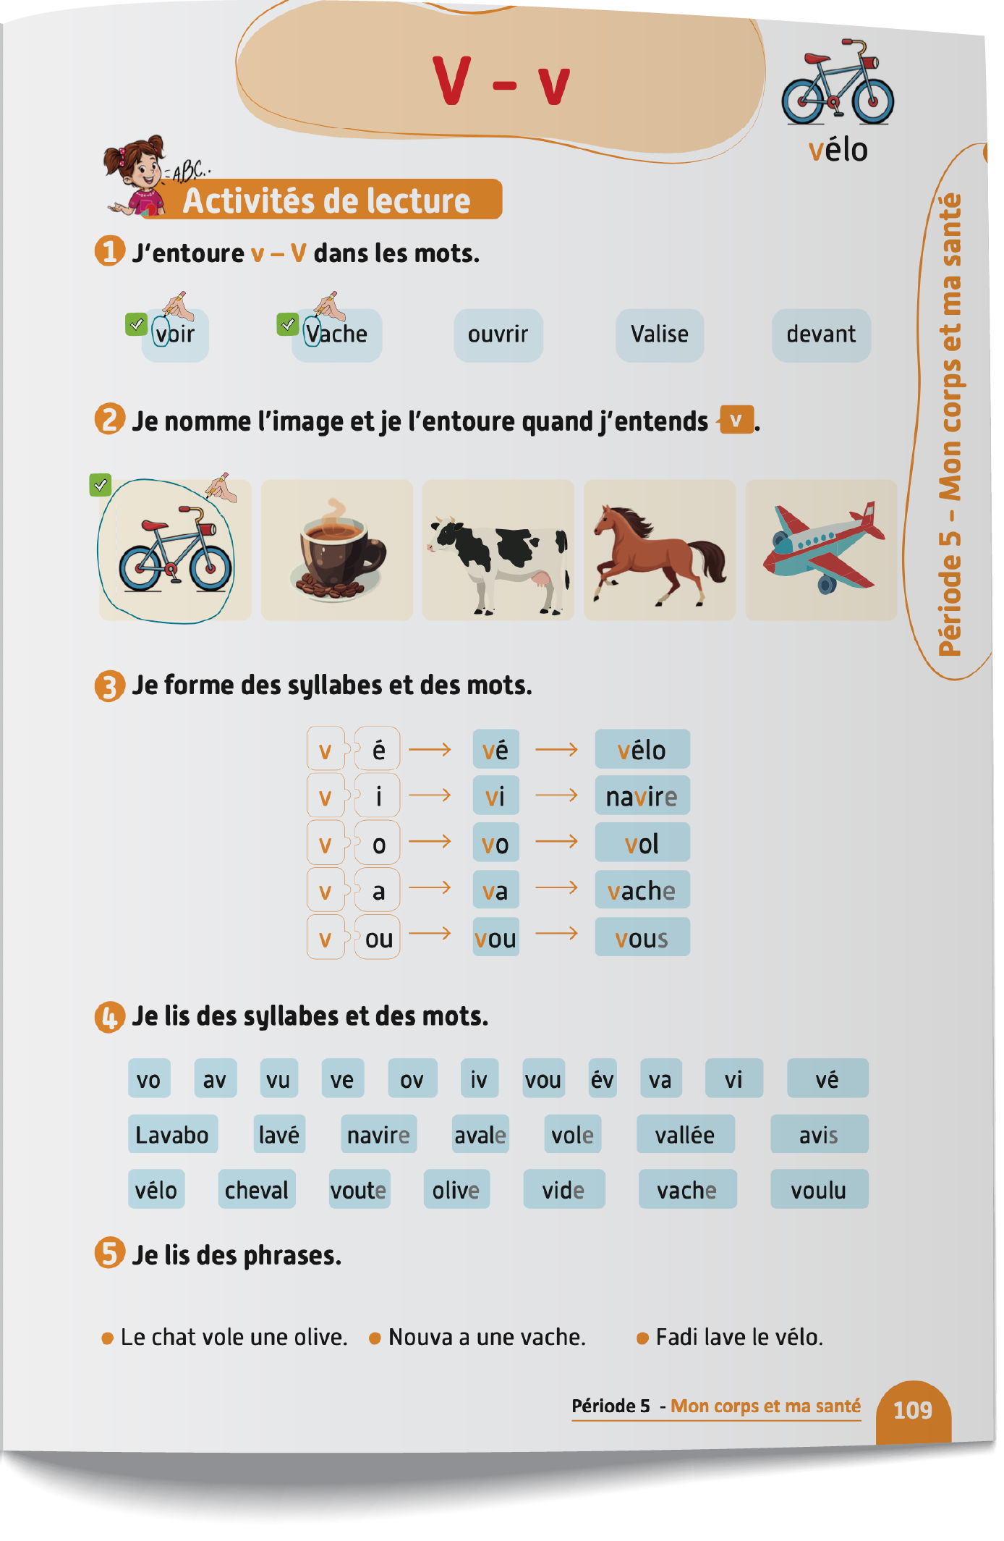
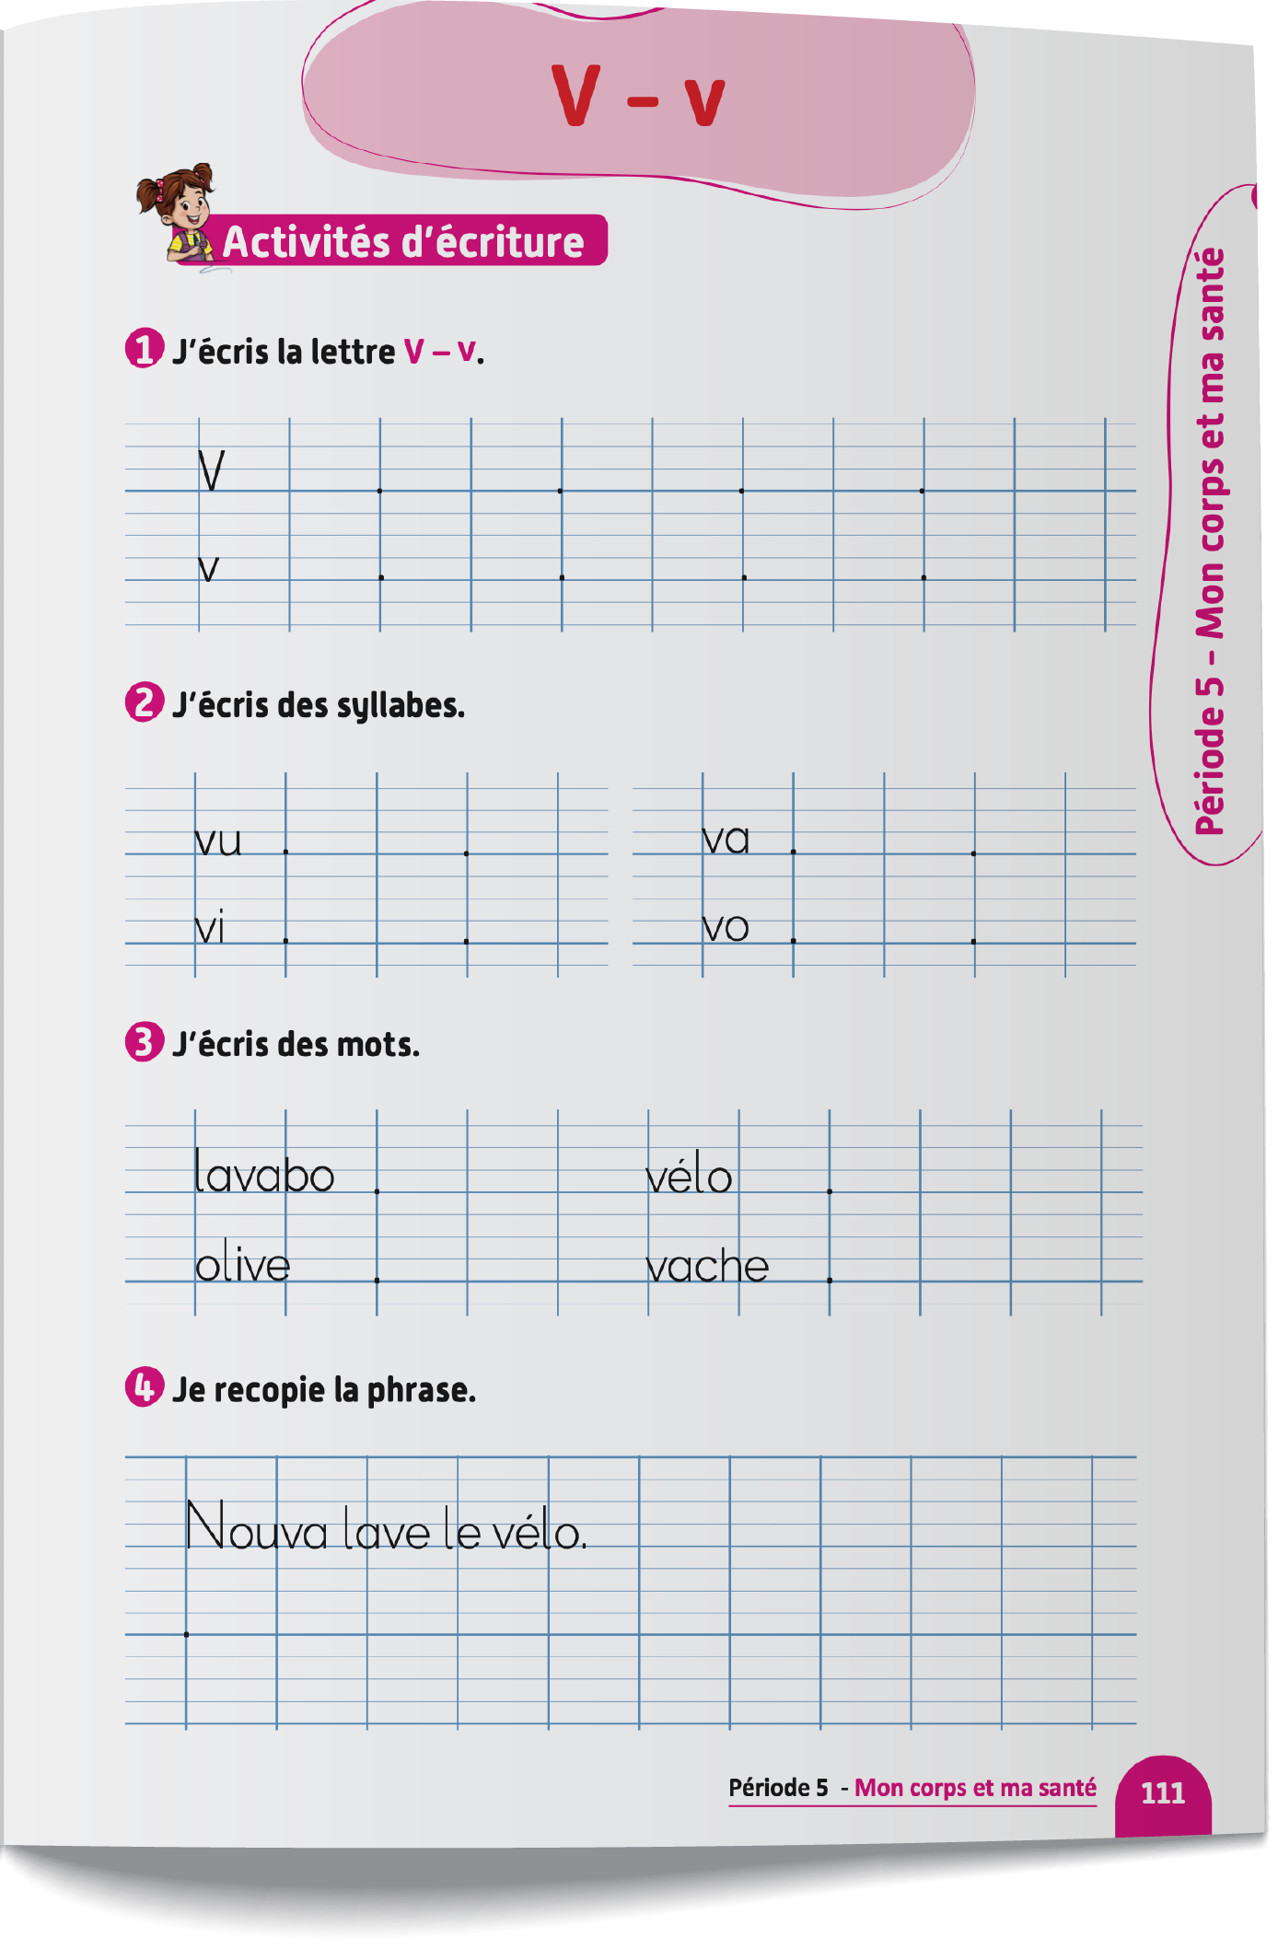
Contenu de la semaine
Réservé à l’enseignant (e)

Slide 5
Organisation de la semaine
Réservé à l’enseignant (e)
Présentation du vocabulaire
Exploitation du vocabulaire
Activités de vocabulaire sur livret
Oral – Dialogue
Lecture – Lettres : F – f / V - v
Écriture – Lettres : F – f / V - v
Séance 5
Oral – Acte de parole
Lecture – Lettre F - f
Écriture - Lettre F - f
Oral – Dialogue
Lecture – Lettres : F – f / V - v
Écriture – Lettres : F – f / V - v
Séance 3
Oral - Acte de parole
Lecture -Lettre V - v
Écriture - Lettre V - v
Révision
Lecture offerte

Slide 6




Plan de la séance 5
Réservé à l’enseignant (e)
1. Prise de parole
Prendre la parole en réutilisant les actes de parole enseignés.
Lecture de mots et de phrases.
Écriture de de mots et de phrases.

Slide 7



Bonjour les enfants ! La leçon de français commence maintenant.

Slide 8

Aujourd’hui, nous allons apprendre à nous présenter et à dire ce que nous faisons avec les yeux, le nez, les oreilles, la langue et les mains . Écoutez bien.

Slide 9



Lecture de la vidéo.

Slide 10


Maintenant, nous allons apprendre à se présenter et à dire ce que nous faisons avec les yeux, le nez, les oreilles, la langue et les mains. Nous allons le faire en trois étapes. Soyez attentifs.
Étape 1
Étape 2
Étape 3

Slide 11
Étape 1. Je vais vous expliquer la situation.
Étape 1
Étape 2
Étape 3
Situation : Présente-toi, puis dis ce que tu fais avec les yeux, le nez, les oreilles, la langue et les mains.

Slide 12
Étape 2. Chacun réfléchit silencieusement à ce qu’il va dire dans sa prise de parole.
Étape 1
Étape 2
Étape 3
Situation : Présente-toi, puis dis ce que tu fais avec les yeux, le nez, les oreilles, la langue et les mains.

Slide 13

Étape 3. Maintenant, vous allez prendre la parole. Qui veut passer au tableau ?
Étape 1
Étape 2
Étape 3
Je m’appelle _______ . J’ai _________ .
Je suis en ـــــــــــــــــــ année.
Je suis à l’école ــــــــــــــــــــ .
Je ________ avec ___________.

Slide 14

Maintenant, tout le monde participe. Chacun se présente et dit ce qu’il fait avec les yeux, le nez, les oreilles, la langue et les mains.

Slide 15
Plan de la séance 5
Réservé à l’enseignant (e)
Prendre la parole en réutilisant les actes de parole enseignés .
2. Lecture
Lecture de mots et de phrases..
Écriture de mots et de phrases.

Slide 16

Maintenant, on va faire de la lecture.

Slide 17
Répétons ensemble.
F f
V v

Slide 18
Répétons ensemble.
fa
fo
fu
fi
fe
fé
fou

Slide 19
Répétons ensemble.
va
vo
vu
vi
ve
vé
vou

Slide 20
Maintenant, on va apprendre à lire des mots contenant les lettres f et v. Soyez attentifs.
farine forêt futur foulard lavabo voulu lavé

Slide 21
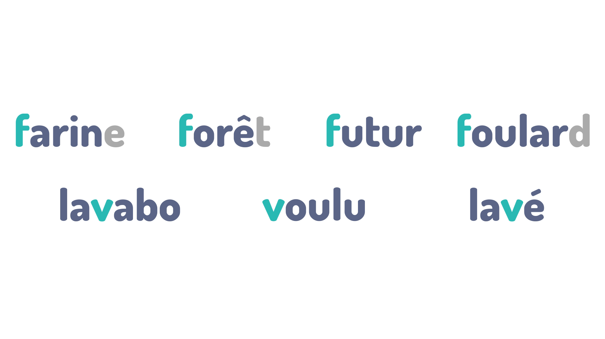
Lecture de la vidéo.

Slide 22
Relisons ensemble.
farine forêt futur foulard lavabo voulu lavé

Slide 23
Qui veut lire ?
farine forêt futur foulard lavabo voulu lavé

Slide 24
Maintenant, on va lire des phrases.

Slide 25
Lisez ces phrases en silence. Après, on va écouter un audio.
Farid a une vache.
Fatima lave le vélo.
Nouva a un sofa.

Slide 26


Lecture de l’audio.
Farid a une vache.
Fatima lave le vélo.
Nouva a un sofa.

Slide 27
Qui veut lire ?
Farid a une vache.
Fatima lave le vélo.
Nouva a un sofa.

Slide 28
Prenez le livret aux pages 108 et 109.

Slide 29
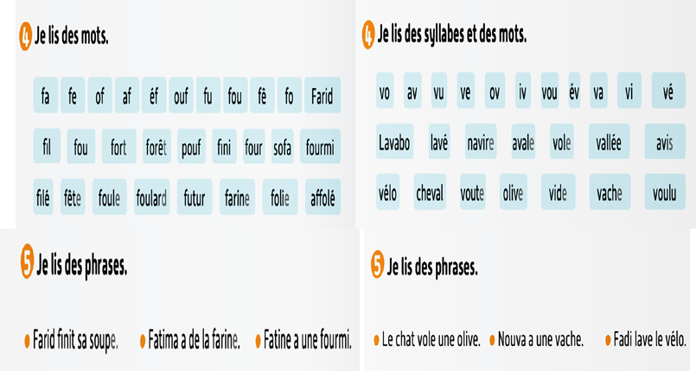

Lisez les syllabes, les mots et les phrases à votre voisin. Chacun son tour. Je vais circuler entre les rangs pour vous aider.

Slide 30
Plan de la séance 5
Prendre la parole en réutilisant les actes de parole enseignés.
Lecture de mots et de phrases.
3. Écriture
Écriture de mots et de phrases.

Slide 31

Maintenant, nous allons faire de la dictée. Soyez attentifs.

Slide 32

Prenez vos ardoises.

Slide 33
C’est le mot farid. Nous allons l’épeler en lisant chaque lettre. Écoutez bien : f - a - r- i - d.
farid

Slide 34
Qui veut épeler le mot « farid » en lisant chaque lettre ?
farid

Slide 35
Écrivez le mot farid.

Slide 36
Levez vos ardoises.

Slide 37
Corrigez.
farid

Slide 38
C’est le mot vélo. Nous allons l’épeler en lisant chaque lettre. Écoutez bien : v-é–l-o.
vélo

Slide 39
Qui veut épeler le mot « vélo » en lisant chaque lettre ?
vélo

Slide 40
Écrivez le mot vélo.

Slide 41
Levez vos ardoises.

Slide 42
Corrigez.
vélo

Slide 43

Lisez et observez cette phrase. Vous allez les écrire après. Tenez-vous prêts.
Farid a un vélo.

Slide 44

Prenez vos cahiers.

Slide 45

Dictée en cours.

Slide 46
Deuxième dictée.

Slide 47
Troisième dictée.

Slide 48
Corrigez.
Farid a un vélo.

Slide 49
Notez les devoirs à faire à la maison. Vous allez écrire les mots et les phrases des activités 3 et 4 des pages 110 et 111.

Slide 50

La séance d’aujourd’hui est terminée. À bientôt.

